Slide 1


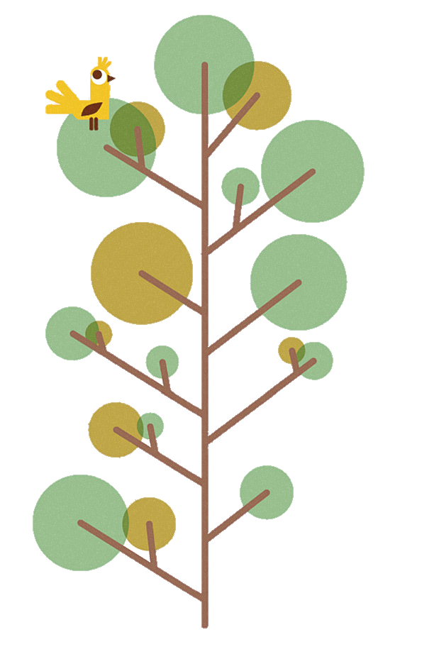


Trường THCS.....
Chào mừng các em đến với bài học hôm nay
Giáo viên:

Slide 2

Tiết 10:
BIẾN ĐỔI ĐƠN GIẢN BIỂU THỨC
CHỨA CĂN THỨC BẬC HAI ( tiếp)

Slide 3










KÍ HIỆU HOẠT ĐỘNG
1. Hoạt động khởi động:
2. Hoạt động hình thành kiến thức :
3. Hoạt động luyện tập:
4. Hoạt động vận dụng và tìm tòi:

Slide 4

Khởi Động

Slide 5
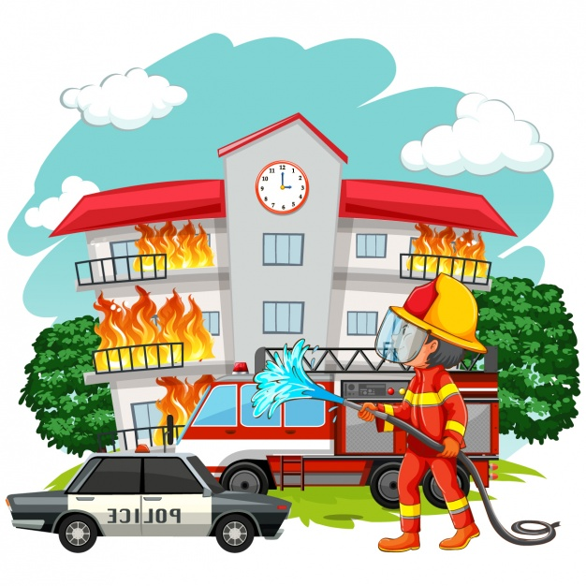

BIỆT ĐỘI CỨU HỎA

Slide 6
Luật chơi
- Có mội ngôi nhà trong thành phố bị cháy. Hãy dập tắt đám cháy bằng cách chọn các hình ảnh tương ứng với các bước cứu hỏa và vượt qua các câu hỏi được đưa ra.
- Mỗi học sinh trả lời đúng sẽ giành được phần quà bất ngờ
-Thời gian trả lời mỗi câu hỏi là 10 giây.

Slide 7

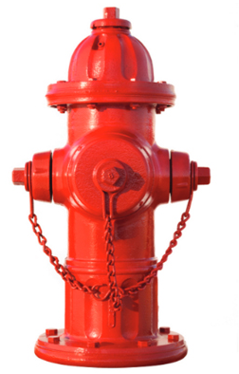






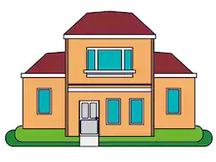
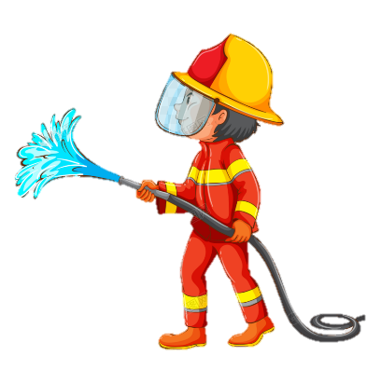


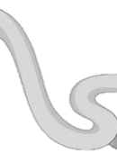


Slide 8
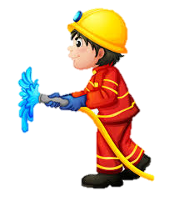


START
Câu 1: Cho biểu thức với và ,
khẳng định nào sau đây là đúng ?
A. C.
B. D.
I
I
I
I
Hết Giờ
Đáp án B

Slide 9
START
Câu 2: Đưa thừa số với ra ngoài dấu căn sẽ được kết quả là
A. C.
B. D.
I
I
I
I
Hết Giờ
Đáp án C

Slide 10
START
Câu 3: Đưa thừa số vào trong dấu căn có kết quả là
A. C.
B. D.
I
I
I
I
Hết Giờ
Đáp án A

Slide 11
START
Câu 4: So sánh hai số và được kết quả
A. C.
B. D.
I
I
I
I
Hết Giờ
Đáp án D

Slide 12
START
I
Câu 5: Rút gọn biểu thức với được kết quả là
A. C.
B. D.
I
I
I
Hết Giờ
Đáp án A
Đáp án A
Notes:
Đặt vấn đề vào phần luyện tập

Slide 13

Tiết 10 - Biến đổi đơn giản biểu thức chứa căn bậc hai (tiếp).
Hình thành kiến thức

Slide 14
Đưa thừa số ra
ngoài dấu căn
BIẾN ĐỔI ĐƠN GIẢN BIỂU THỨC CHỨA CĂN THỨC BẬC HAI
Đưa thừa số
vào trong dấu căn
Trục căn thức
ở mẫu
Notes:
14
14

Slide 15


Tiết 10 - Biến đổi đơn giản biểu thức chứa căn bậc hai (tiếp).
Luyện tập

Slide 16
Tiết 10 - Biến đổi đơn giản biểu thức chứa căn bậc hai (tiếp).
Dạng 1. Rút gọn biểu thức:
Bài làm
Bài 58 SBT/12:
a)
Rút gọn các biểu thức sau:
a)
b)
b)
c)
c)

Slide 17
Tiết 10 - Biến đổi đơn giản biểu thức chứa căn bậc hai (tiếp).
Dạng 1. Rút gọn biểu thức:
Bài làm
Bài tập:
a)
Thực hiện phép tính:
a)
b)
b)

Slide 18

Tiết 10 - Biến đổi đơn giản biểu thức chứa căn bậc hai (tiếp).
Dạng 2. Tìm x:
Bài làm
Bài 65 SBT/13:
Tìm x, biết:
a) Điều kiện:
b) Điều kiện:
a)
b)
c)
Vậy x = 49
Vậy

Slide 19
Tiết 10 - Biến đổi đơn giản biểu thức chứa căn bậc hai (tiếp).
Bài làm
Dạng 2. Tìm x:
c) Điều kiện:
Bài 65 SBT/13:
Tìm x, biết:
a)
b)
c)
Vậy x = 2

Slide 20
Tiết 10 - Biến đổi đơn giản biểu thức chứa căn bậc hai (tiếp).
Dạng 3. So sánh:
Bài làm
Bài 45 SGK/27: So sánh:
a) và
a)
Ta có 27 > 12 nên
c) và
Vậy
c)
Ta có nên
Vậy

Slide 21
Tiết 10 - Biến đổi đơn giản biểu thức chứa căn bậc hai (tiếp).
Vận dụng- Tìm tòi

Slide 22
Tiết 10 - Biến đổi đơn giản biểu thức chứa căn bậc hai (tiếp).
Dạng 4. Chứng minh:
Bài tập 1: Chứng minh : với
Hướng dẫn:
(đpcm)

Slide 23
Tiết 10 - Biến đổi đơn giản biểu thức chứa căn bậc hai (tiếp).
Bài tập 2: Chứng minh rằng:
Hướng dẫn:

Slide 24
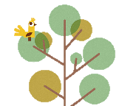

Tiết 10 - Biến đổi đơn giản biểu thức chứa căn bậc hai (tiếp).
Hướng dẫn học ở nhà
3
Ôn lại các công thức Biến đổi đơn giản biểu thức chứa căn bậc hai
1
2
Làm các bài tập: , 53, 54, 55 SGK, T25
Xem lại các dạng bài tập đã làm.

